Slide 1




Re：從零開始的騎士之路
教育部國民及學教育署
財團法人靖娟兒童安全文教基金會

Slide 2
已滿18歲想考機車駕照的同學舉手？
1

Slide 3
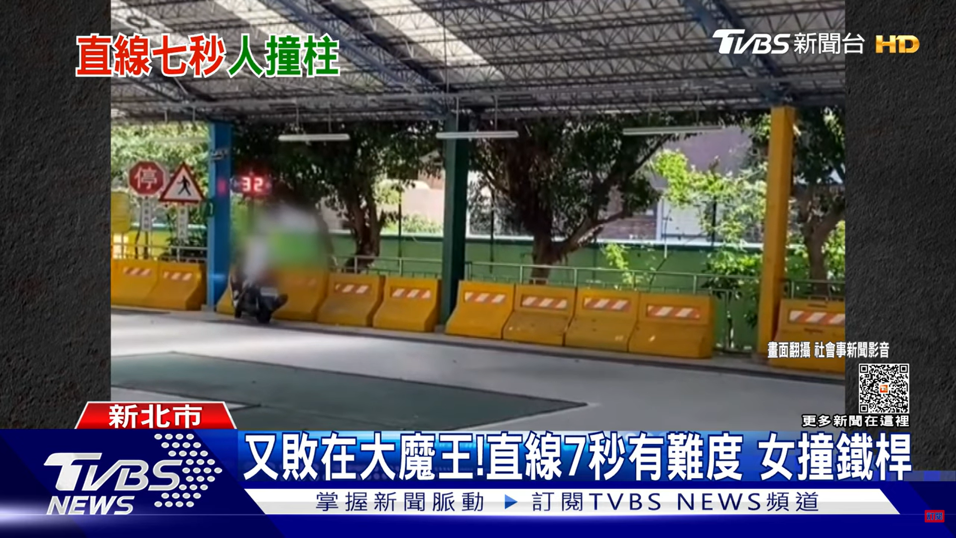
思考一下為什麼考駕照是重要的？
2
Notes:
又敗在大魔王!直線7秒有難度 女撞鐵桿
影片連結：https://www.youtube.com/watch?v=jVh_V7neW4Q
替換影片：
女軍人3度機車路考 誤催油門摔飛撞斷手
影片連結：https://www.youtube.com/watch?v=Lgr8fSSBl84

Slide 4
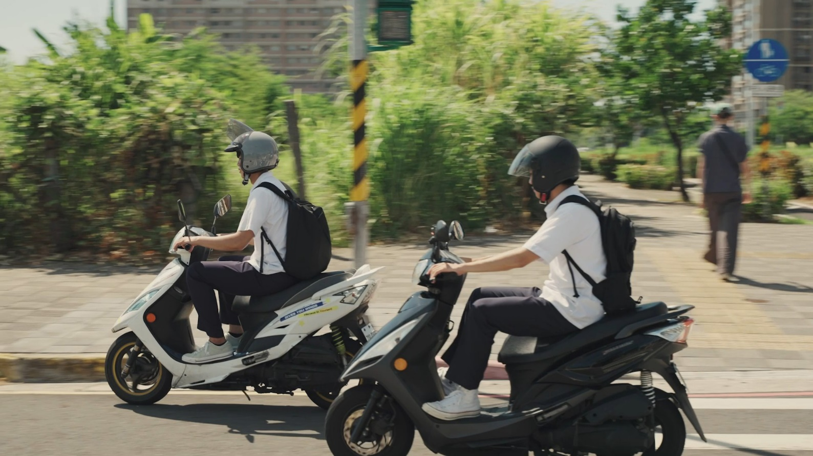
考駕照目的是
■確保騎士有基本的駕駛能力
■瞭解交通規則
■與其他車輛互動與辨識交通風險
3
圖片來源：公視影片-夏夜冰棒

Slide 5
騎車前-不可不知的事
年滿18歲
網路報名
安全講習
通過體檢
筆試
路考
領駕照
考照流程
政府每年補助參加機車駕訓班費用，學習完善地駕駛技術與觀念，可至各區監理所查詢
4
Notes:
為什麼要體檢？
檢視檢視申請考駕照者，是否具備車輛操作能力、道路資訊接收與辨別能力的基礎身心評估
*體檢項目：身高體重、單、雙眼視力、辨色力、聽力、四肢是否健全、活動能力、有無惡疾、身心狀況
安全講習目的？
為增進機車防禦駕駛意識及觀念，確保行車安全，初次考領機車駕照之應考人皆須完成講習再進行筆試
路考項目
・直線平衡駕駛
・斑馬紋行人穿越道線
・交岔路口
・二段式轉彎
・變換車道
・直角轉彎
・停車再開
・鐵路平交道
・道路行駛

Slide 6
這樣就足夠安全了嗎？
5
Notes:
請學生舉手表達意見

Slide 7
你覺得騎機車時還要做到那些事才能更安全？
6
Notes:
追問覺得不夠安全的學生，還可以怎麼做更安全？

Slide 8
騎車前-不可不知的事
哪一頂安全帽才是機車騎士該配戴的？
7
Notes:
請學生舉手回答機車騎士應佩戴的安全帽為何

Slide 9
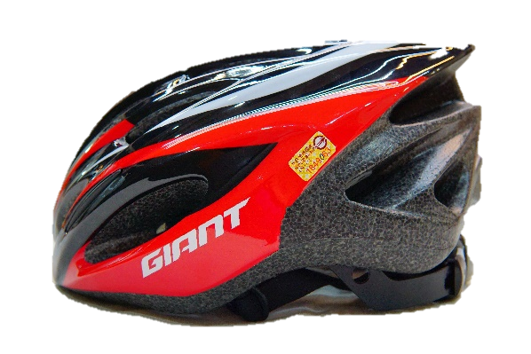
騎車前-不可不知的事
8
圖片來源：教育部國民及學前教育署交通安全補充教材手冊高中篇-機車騎乘安全篇
Notes:
請學生舉手回答機車騎士應佩戴的安全帽為何

Slide 10
騎車前-不可不知的事
安全配備-安全帽
機車用安全帽屬標準檢驗局強制檢驗商品，本體須貼「商品檢驗標識」或「驗證登錄標識」
購買時請認明以上三種標示
9
圖片來源：教育部國民及學前教育署交通安全補充教材手冊高中篇-機車騎乘安全篇

Slide 11
騎車前-不可不知的事
安全配備-安全帽
半罩式
全罩式
建議選擇3/4罩或全罩式更安全！
3/4罩
3/4罩
10
圖片來源：教育部國民及學前教育署交通安全補充教材手冊高中篇-機車騎乘安全篇

Slide 12
騎車前-不可不知的事
安全配備-安全帽
定期更換
碰撞立刻換
安全帽有使用期限，若超過使用期限，材質會變質，保護力會降低
只要有碰撞損壞，即使外觀完整，帽體也可能受損，保護力會受到影響
11

Slide 13
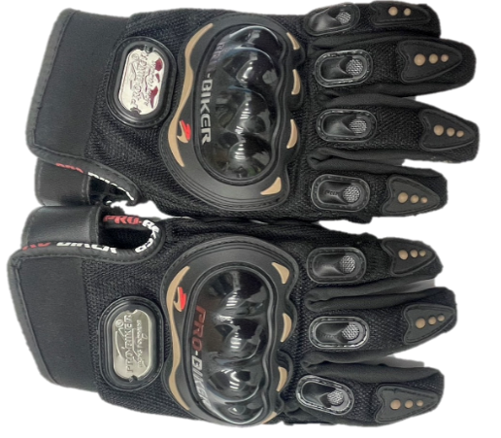
騎車前-不可不知的事
安全配備-騎士手套
具防寒功能、避免手部流汗而導致濕滑，發生事故時也可能減少擦傷面積
功能
選擇
重點
適合大小、不影響煞車動作、手掌能包覆且手腕有束縛不易脫落
12

Slide 14
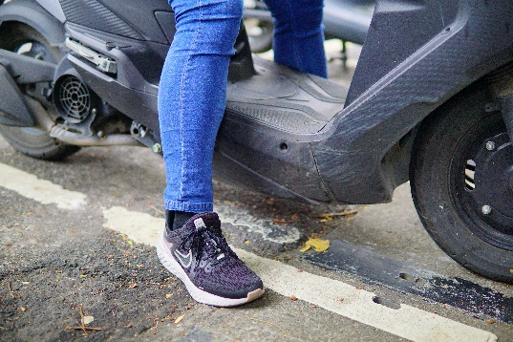
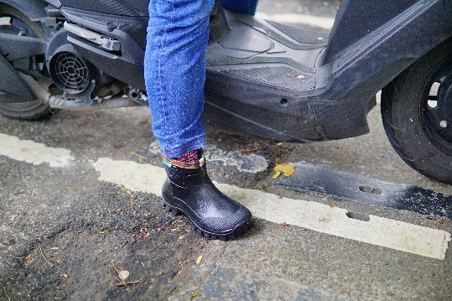
騎車前-不可不知的事
安全配備-鞋子
功能
1.
在停等時，較能穩定駕駛人重心
2.
在摔車時，較能保護腳掌、腳趾
選擇
重點
選擇能包覆腳踝的鞋子，例如：運動鞋、雨鞋、靴子等
13

Slide 15
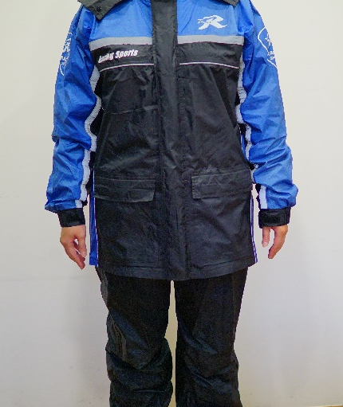
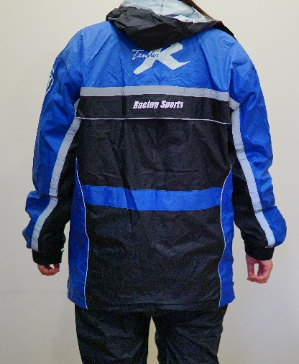
騎車前-不可不知的事
安全配備-雨衣
功能
遮風擋雨
1.
選擇兩截式雨衣，讓操作動作較不受影響
選擇
重點
2.
選擇亮色系，或搭配反光配件，提升自身的能見度
14

Slide 16
騎車前-不可不知的事
除了安全配備準備就緒外，騎車前也要確認車輛性能，一起來看看要確認那些項目吧！
15

Slide 17
騎車前-不可不知的事
確認機車性能-煞車
1.
確認煞車拉桿順暢，不會卡住
2.
放鬆煞車拉桿時，要有1-2 公分的間隔(如上圖)
拉桿拉緊時，拉桿距離握把約1-2指幅(如下圖) ，確認煞車要能正常作用
1-2公分
1-2指幅
16
圖片來源：教育部國民及學前教育署交通安全補充教材手冊高中篇-機車騎乘安全篇

Slide 18
騎車前-不可不知的事
確認機車性能-照後鏡角度
配合騎士的身高，左右照後鏡的視角要能照到肩膀以下1/2、肩膀以外至少2/3 的角度
1/3
2/3
1/2
17
圖片來源：教育部國民及學前教育署交通安全補充教材手冊高中篇-機車騎乘安全篇

Slide 19
騎車前-不可不知的事
確認機車性能-方向燈
方向燈是指示機車行車的方向，讓週遭的用路人知道車輛動向，及早做好因應準備
騎車前確認左右燈能否正常運作
18
圖片來源：教育部國民及學前教育署交通安全補充教材手冊高中篇-機車騎乘安全篇

Slide 20
「大家知道111年有多少位少年因為騎乘機車造成死傷事故？
19

Slide 21
騎車時-建立風險警覺
6,764人
20

Slide 22
騎車時-建立風險警覺
6-17歲交通事故各身分別死傷年度趨勢
21

Slide 23
騎車時-建立風險警覺
順位 | 國小 (6-11歲) | 國中 (12-14歲) | 高中 (15-17歲)
1 | 乘客 (78.39%) | 乘客 (42.74%) | 機車騎士 (48.10%)
2 | 行人 (12.51%) | 自行車騎士 (37.63%) | 乘客 (31.26%)
3 | 自行車騎士 (8.37%) | 機車騎士 (10.65%) | 自行車騎士 (16.80%)
107-111年事故主要用路人身份比例排序
22

Slide 24
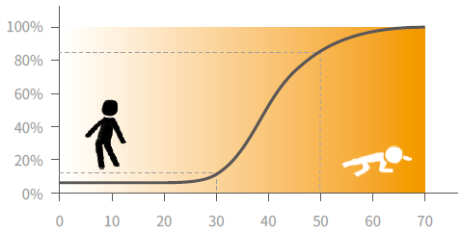
騎車時-建立風險警覺
速度與傷亡關係
行人被車速30公里以上的車輛撞擊時，死亡率會大幅提升，被車速超過 50 公里的車輛撞擊時，死亡率則超過 8 成
車速越快，撞擊時死亡率越高！
23
資料來源：世界衛生組織2008年的研究

Slide 25
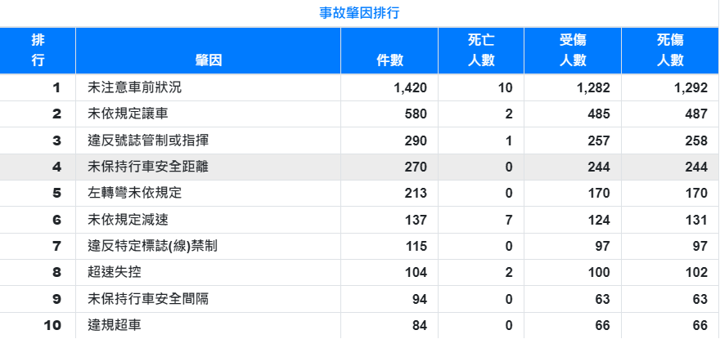
騎車時-建立風險警覺
機車事故肇因前三位(少年作為第一當事人)
24
資料來源：交通部道安資訊查詢網
Notes:
統計資料可於宣導前至交通部道安資訊查詢網更新最新數據

Slide 26
接下來，要針對機車事故發生的三項原因，來培養大家對風險的警覺
25

Slide 27
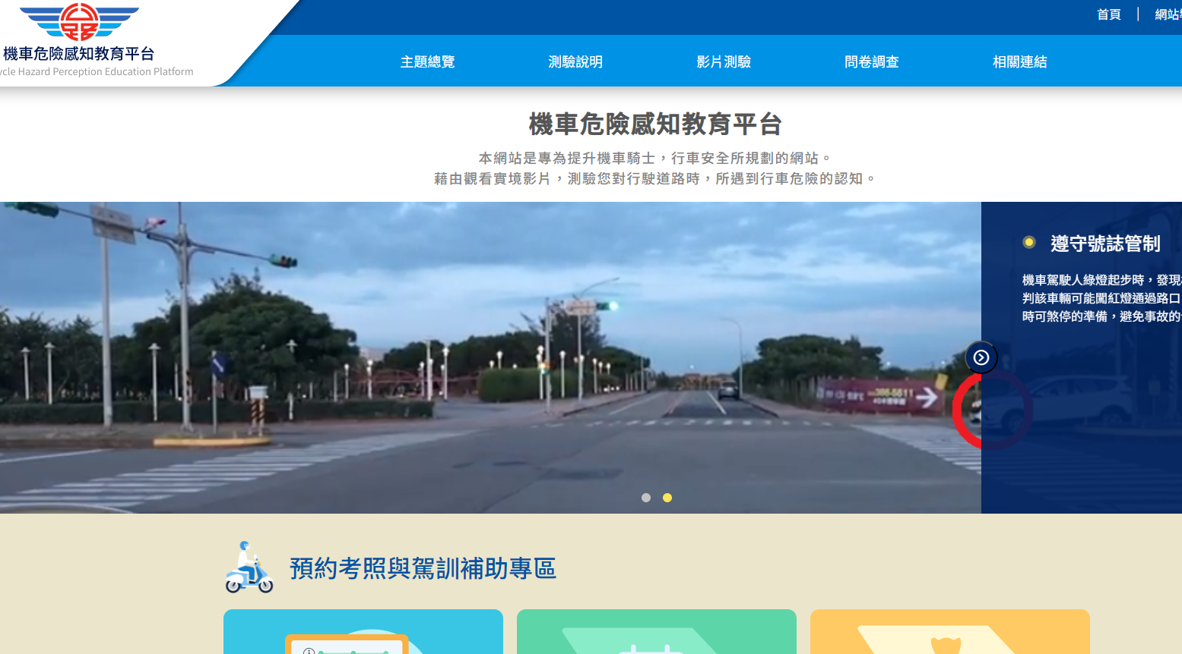
騎車時-建立風險警覺
「機車危險感知教育平台」
可在考照前先進行自我測驗
26

Slide 28
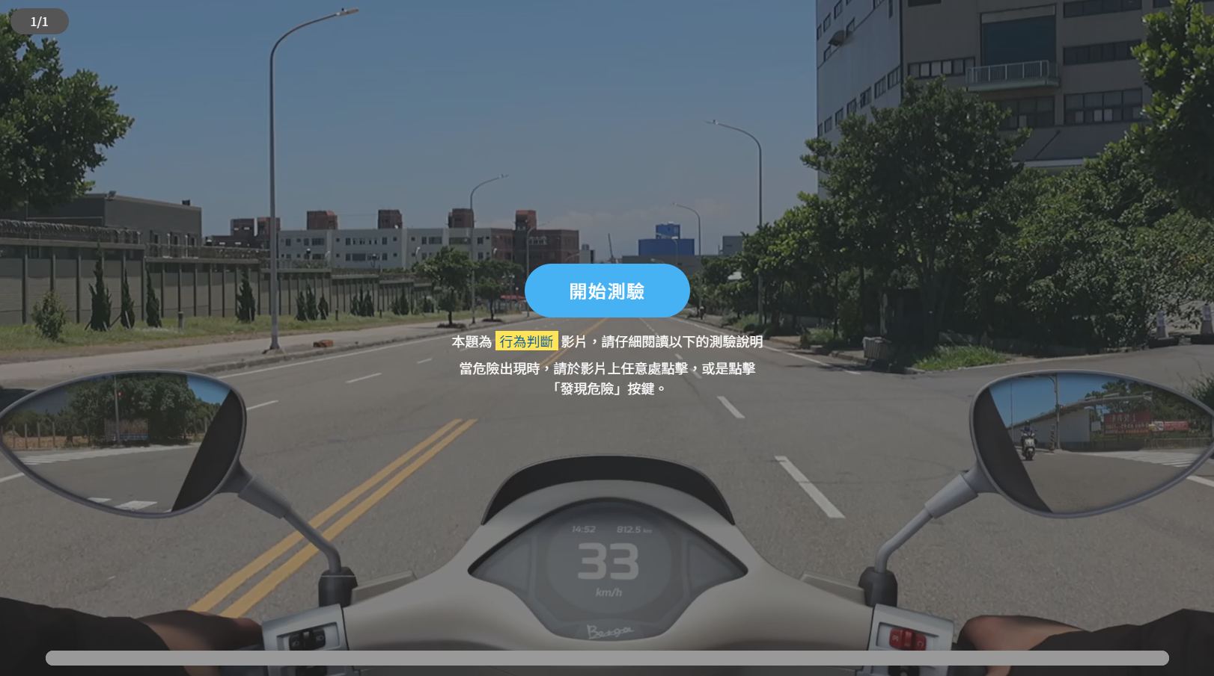
騎車時-建立風險警覺
風險警覺挑戰題：注意車前狀況-注意車輛動向
27
Notes:
影片連結：https://hpt.thb.gov.tw/videoExam/topic/T011/79
影片名稱：前方有大型車停等左轉
影片來源：中華民國交通部公路局機車危險感知教育平台
*可以搭配有獎徵答的方式，邀請一位同學代表上台進行測驗

Slide 29
騎車時-建立風險警覺
注意車前狀況重點-車輛
觀察車輛是否有偏移、打方向燈
注意車輛是否有減速、煞車燈
機車騎士要預判其他車輛的行向外，同時要留意該車輛是否有可能與自己發生衝突，並預留適當反應距離
28

Slide 30
騎車時-建立風險警覺
注意車前狀況重點-行人
交叉路口
購物中心及其它繁忙地方
行穿線、行人交通號誌處或附近
隨時可能有很多人未遵守號誌，任意橫越馬路
路上應特別注意之處
兒童易出沒處
停車處或公車靠站處
學校、公園或有兒童步行、玩耍處，留意兒童衝出的風險
代表下車乘客較多，可能有橫越馬路的可能
29

Slide 31
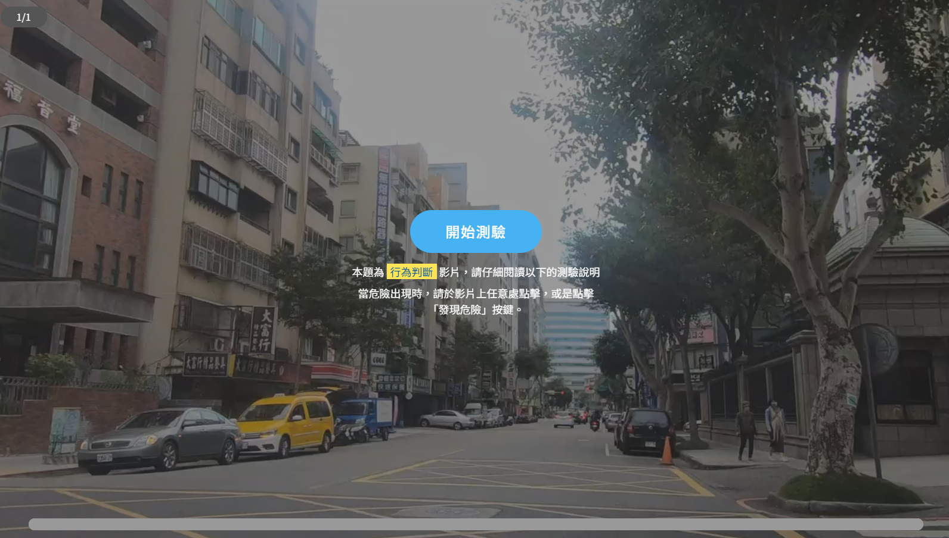
騎車時-建立風險警覺
風險感知挑戰題：讓車
30
Notes:
影片連結：https://hpt.thb.gov.tw/videoExam/topic/T002/52
影片名稱：橫向機車突然衝出
影片來源：中華民國交通部公路局機車危險感知教育平台
*可以搭配有獎徵答的方式，邀請一位同學代表上台進行測驗

Slide 32
騎車時-建立風險警覺
依規定讓車重點
行經號誌路口：留意對向轉彎車輛
行經無號誌路口：支道車要讓幹道車先行
31

Slide 33
騎車時-建立風險警覺
應該如何判斷自己是騎乘於支道或幹道上呢？
支道
幹道
？
32

Slide 34

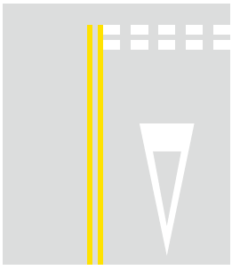

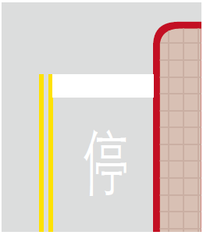
騎車時-建立風險警覺
依規定讓車重點
判斷支道
「讓路」標誌/標線
特種閃光紅燈號
「停車再開」標誌/標線
判斷幹道
車道數判斷
交會道路中，若無號誌、標誌或標線時，進入路口車道數少者為支道
特種閃光黃燈號
33

Slide 35
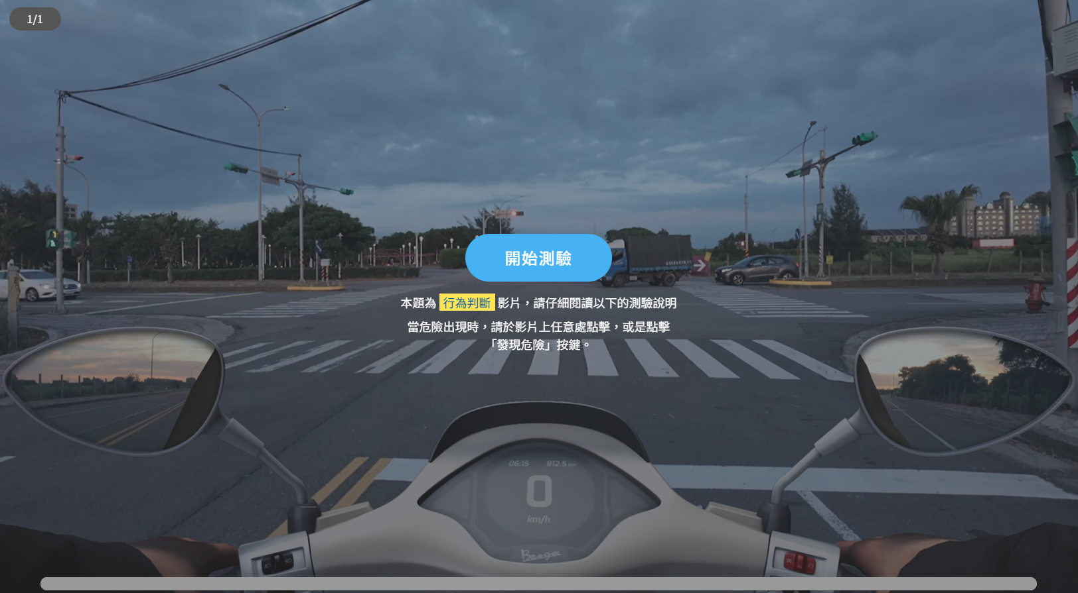
騎車時-建立風險警覺
風險感知挑戰題：遵守號誌、標誌及標線管制
34
Notes:
影片連結：https://hpt.thb.gov.tw/videoExam/topic/T007/65
影片名稱：跟隨車隊於全紅時段搶快通過
影片來源：中華民國交通部公路局機車危險感知教育平台
*可以搭配有獎徵答的方式，邀請一位同學代表上台進行測驗

Slide 36
騎車時-建立風險警覺
常見未遵守號誌、標誌及標線管制類型，也就是「有人闖紅燈」！
！
35

Slide 37

騎車時-建立風險警覺
闖紅燈類型一
駕駛人跟隨前方車輛闖紅燈或未注意燈號僅跟隨前車前進
36

Slide 38

騎車時-建立風險警覺
闖紅燈類型二
橫向車道車輛紅燈直接右轉
37

Slide 39
騎車時-建立風險警覺
闖紅燈類型三
號誌剛變換為紅燈時，車輛搶快闖紅燈通過路口
38

Slide 40
騎車時-建立風險警覺
駕駛行經路口時
適當放鬆油門、預備煞車
左右擺頭察看各方來車之動向，安全無虞後再行通過
39

Slide 41
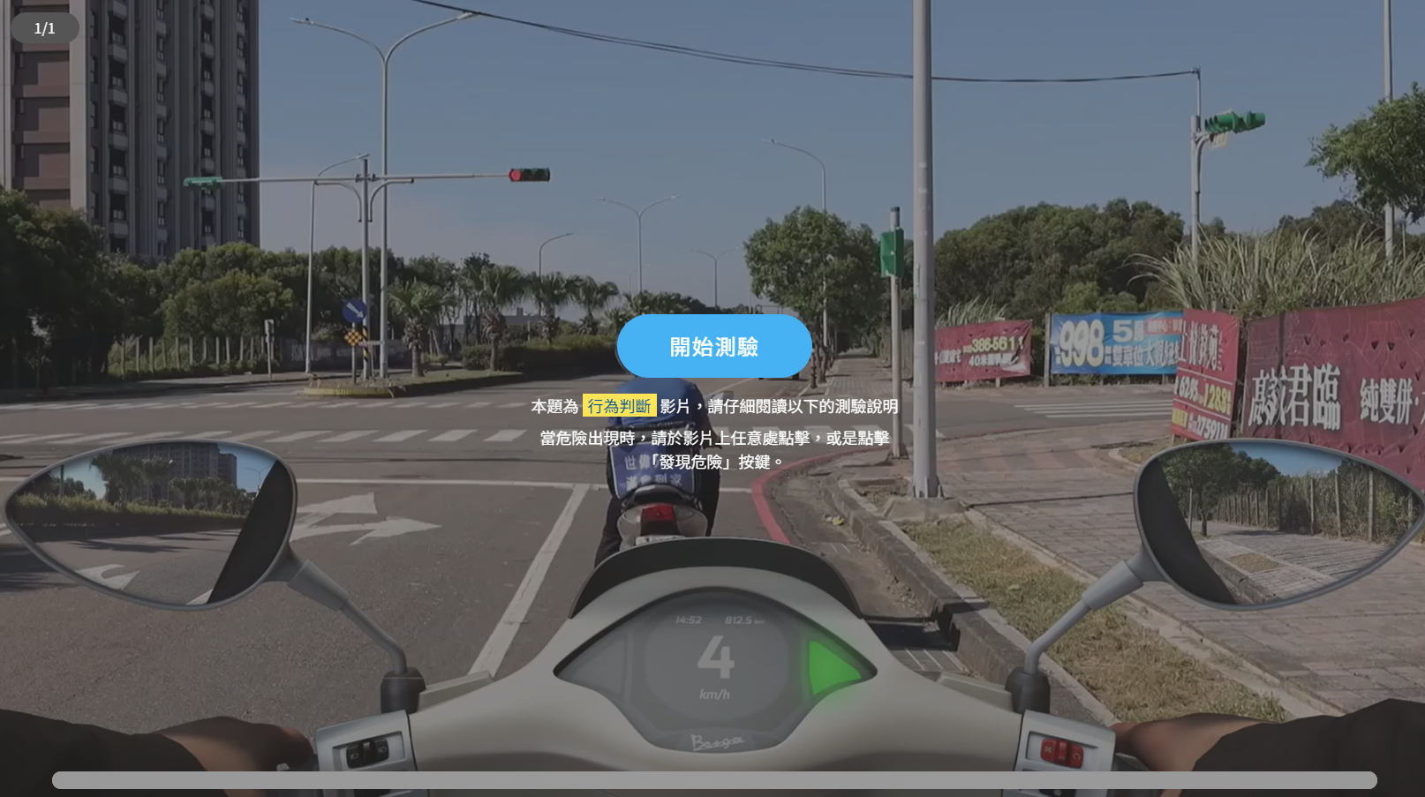
騎車時-建立風險警覺
遠離大型車
40
Notes:
影片連結：https://hpt.thb.gov.tw/videoExam/topic/T023/106
影片名稱：注意大型車內輪差
影片來源：中華民國交通部公路局機車危險感知教育平台
*可以搭配有獎徵答的方式，邀請一位同學代表上台進行測驗

Slide 42
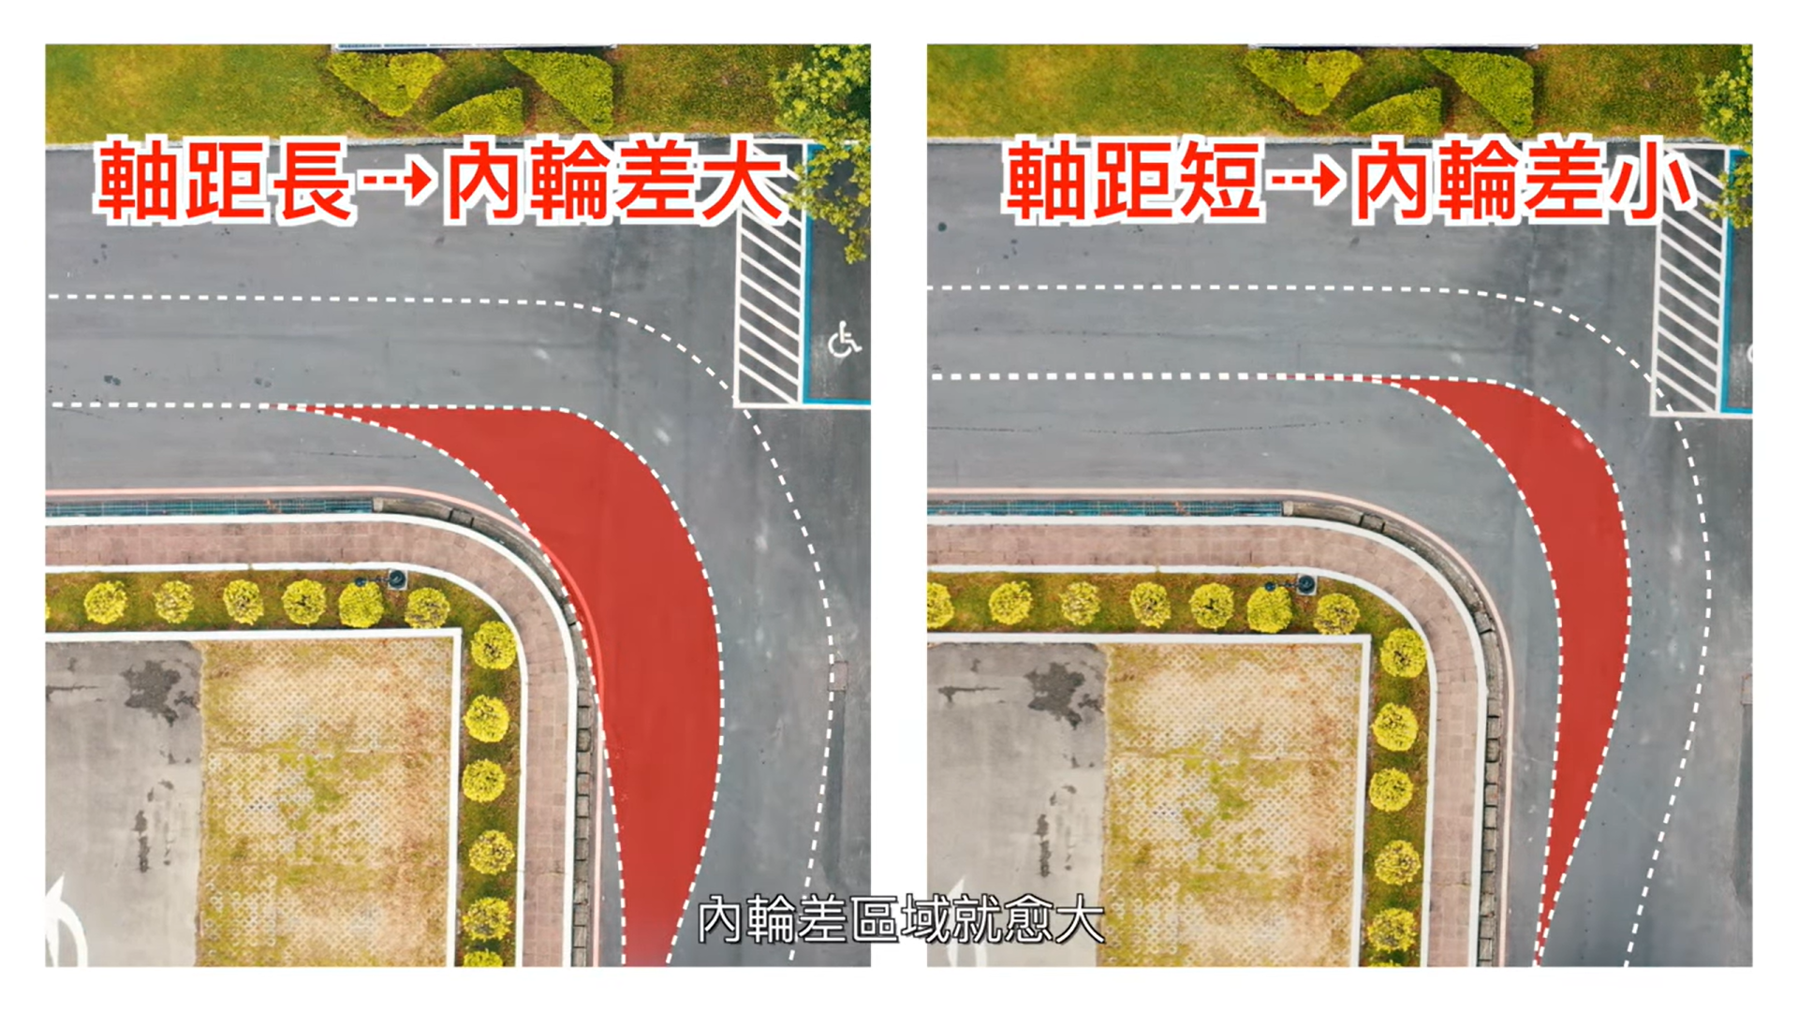
騎車時-建立風險警覺
遠離大型車
車輛轉彎時受前輪及車體的直接牽引，其內側的後輪會向內偏移，偏移的軌跡與前輪軌跡間的距離就叫做「內輪差」
車身愈長的車輛，內輪差的範圍就愈大，騎乘時應遠離公車、遊覽車或砂石車等大型車輛，減少落入其視野死角與內輪差內
41
Notes:
內輪差宣導
影片連結：https://www.youtube.com/watch?v=UFVcfDtF79o

Slide 43
培養騎車時的風險警覺性，可以保護自己的安全之外，還有一個很重要的觀念需要建立！
42

Slide 44
騎車時-重要觀念
若騎機車遇到行人時，你會怎麼做?
43

Slide 45
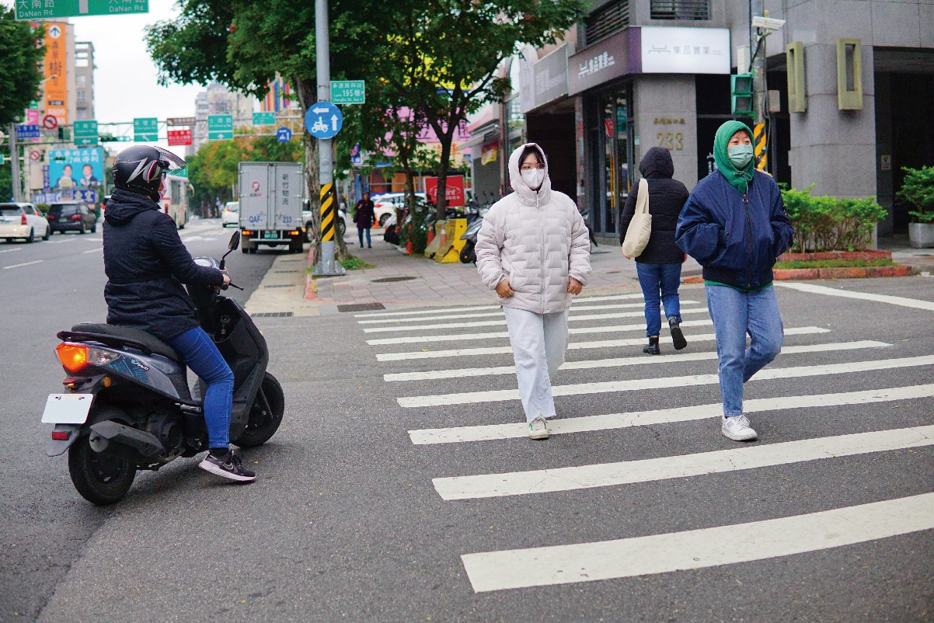
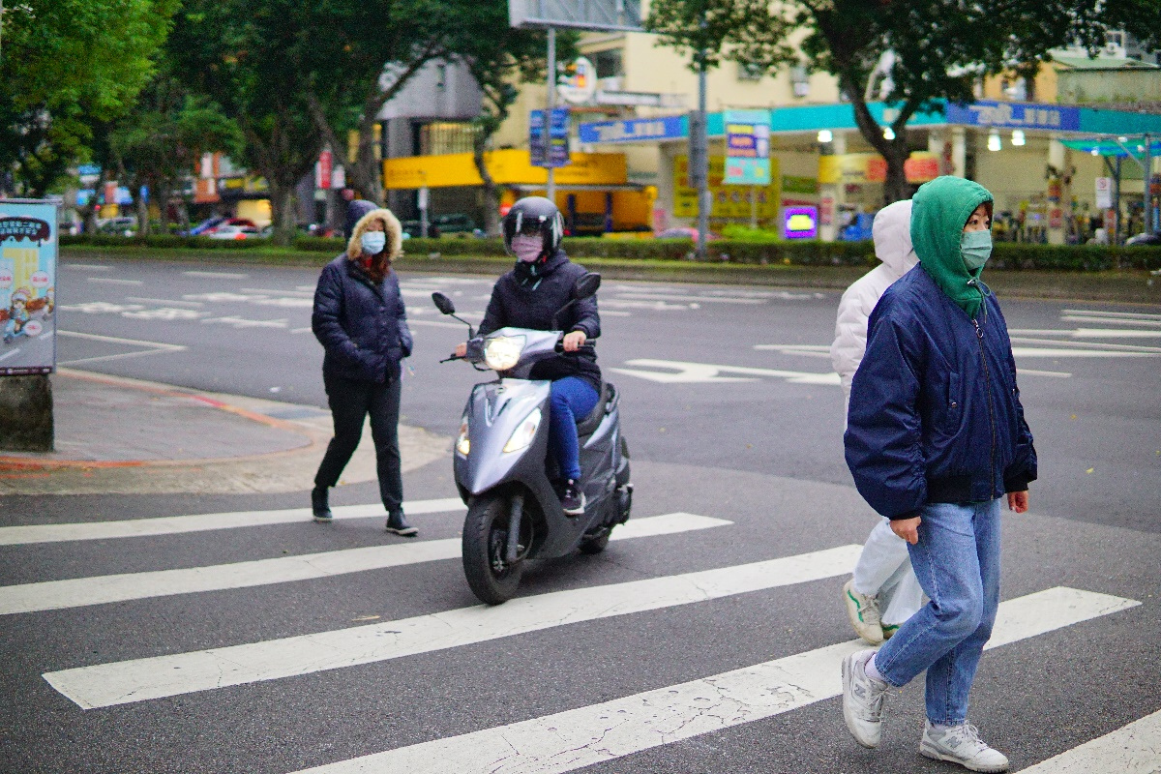
騎車時-重要觀念
停下來啊哪次不停！
有空就鑽，行人自有出路！
44
Notes:
補充影片：
https://www.youtube.com/watch?v=_dqD9rD9ZuM
行人地獄！女「差一步」走完斑馬線 遭騎士撞飛

Slide 46

騎車時-重要觀念
這樣停才安全
距離行人3組枕木紋的距離(約3公尺)內一定要確實停下！
距離行人已小於3組枕木紋的距離
45
Notes:
教師可補充說明停讓原則：
1.行近路口、路段行人穿越道，或未劃設行人穿越道之路口，遇有行人穿越，均應停讓先行通過。
2.機車停讓時，前輪應停在行人穿越道外，待行人走過前面路段，再重新起步行駛。

Slide 47
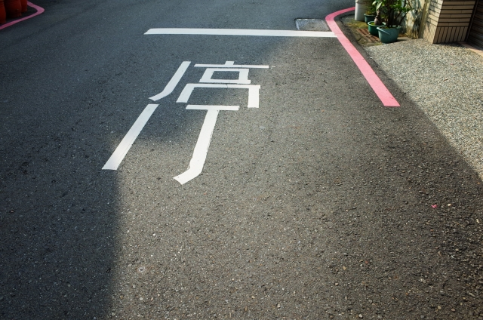
騎車時-重要觀念
人人都有可能是行人，
因此停讓行人是基本的使命！
46

Slide 48
結 論
47

Slide 49
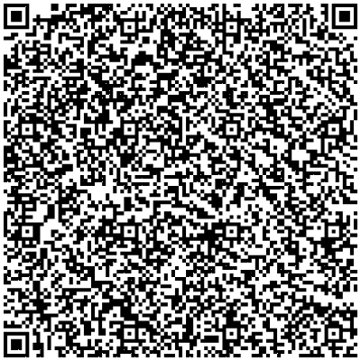
一定要記得的事情
騎機車前：
取得駕照：滿18歲並通過機車考照測驗
熟悉交通規則及駕駛技巧
安全配備：
1.安全帽(必備且要有合格標章)
2.雨衣(建議亮色及兩截式)
3.騎士手套
公視影片-擋泥板守護神
48
Notes:
教師可視時間補充播放公視機車主題宣導影片，或請學生利用時間自行觀看。

Slide 50
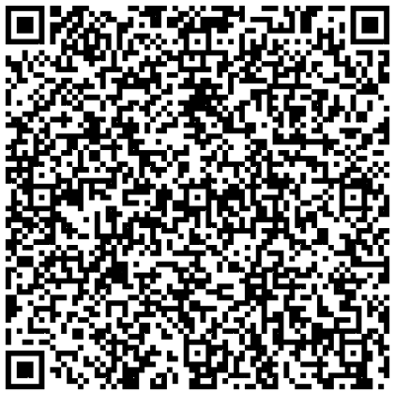
一定要記得的事情
騎機車時：
具備風險感知，透過預判防範未然，降低事故發生
轉彎時遠離大型車，避免落入其內輪差
停讓行人，維護行人安全
公視影片-夏夜冰棒
49
Notes:
教師可視時間補充播放公視機車主題宣導影片，或請學生利用時間自行觀看。

Slide 51
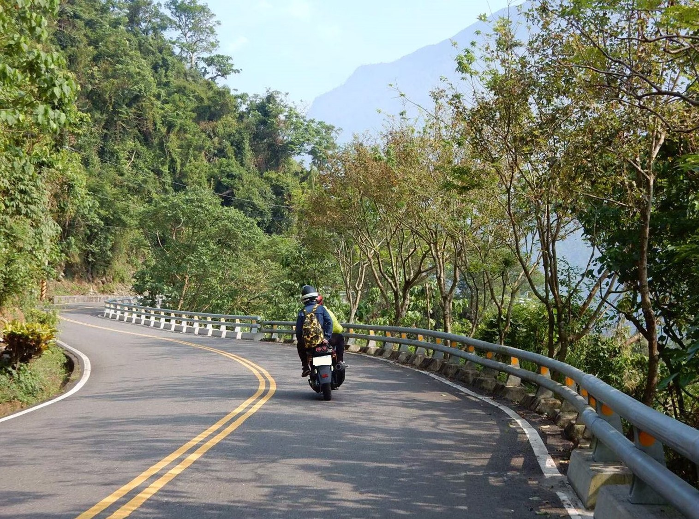
成為安全的機車騎士吧！

